Slide 1
La sicurezza degli operatori
Dr. Vincenzo D’Elia
Azienda USL di Bologna

Slide 2
?
?
?
NORMATIVA SICUREZZA SUL LAVORO
CENNI

Slide 3
Principali obblighi derivanti dal D.Lgs. 81/08
VALUTAZIONE DEI RISCHI: Il datore di lavoro …. valuta tutti i rischi per la sicurezza e la salute dei lavoratori con la conseguente elaborazione del documento ….. (Artt. 17 e 28 D.Lgs. 81/08);
L’INFORMAZIONE E LA FORMAZIONE: Il D.L. ha l’obbligo di informare e formare i lavoratori sui rischi per la sicurezza e la salute e sulle misure di prevenzione e protezione adottate, affinché le stesse siano conosciute e rispettate dagli operatori;
SORVEGLIANZA SANITARIA;
Il D.L. designa preventivamente i lavoratori incaricati dell’attuazione delle misure di prevenzione incendi e lotta antincendio, di evacuazione dei luoghi di lavoro in caso di pericolo grave e immediato, di salvataggio, di primo soccorso e, comunque, di gestione dell’emergenza;

Slide 4
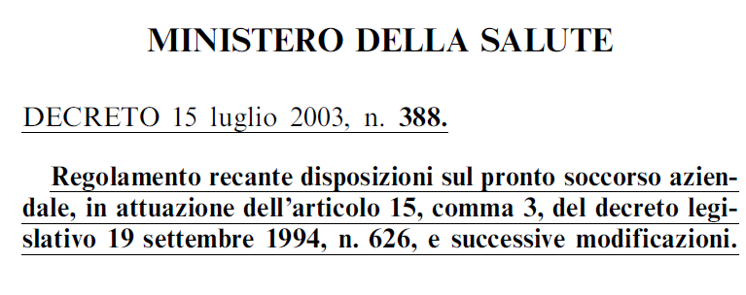
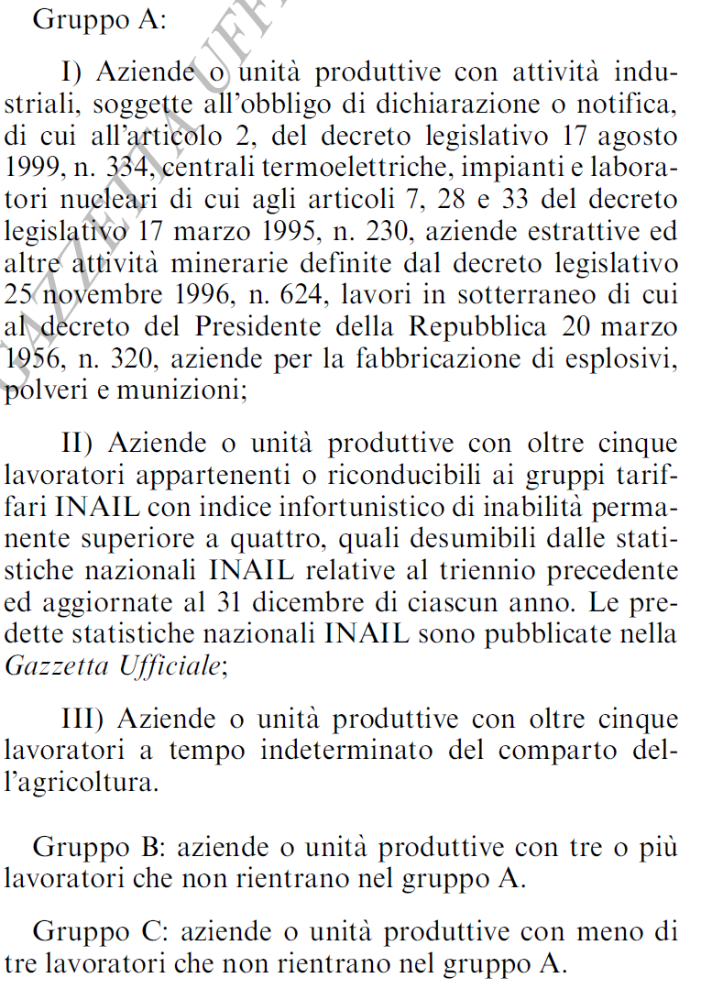
Classificazione delle aziende;
Cassetta di pronto soccorso nelle aziende di gruppo A e B;
Pacchetto di medicazione nelle aziende di gruppo C;
Mezzo di comunicazione idoneo ad attivare il sistema di soccorso del SSN;
Corso di formazione teorico e pratico differenziato a seconda del gruppo di appartenenza.

Slide 5
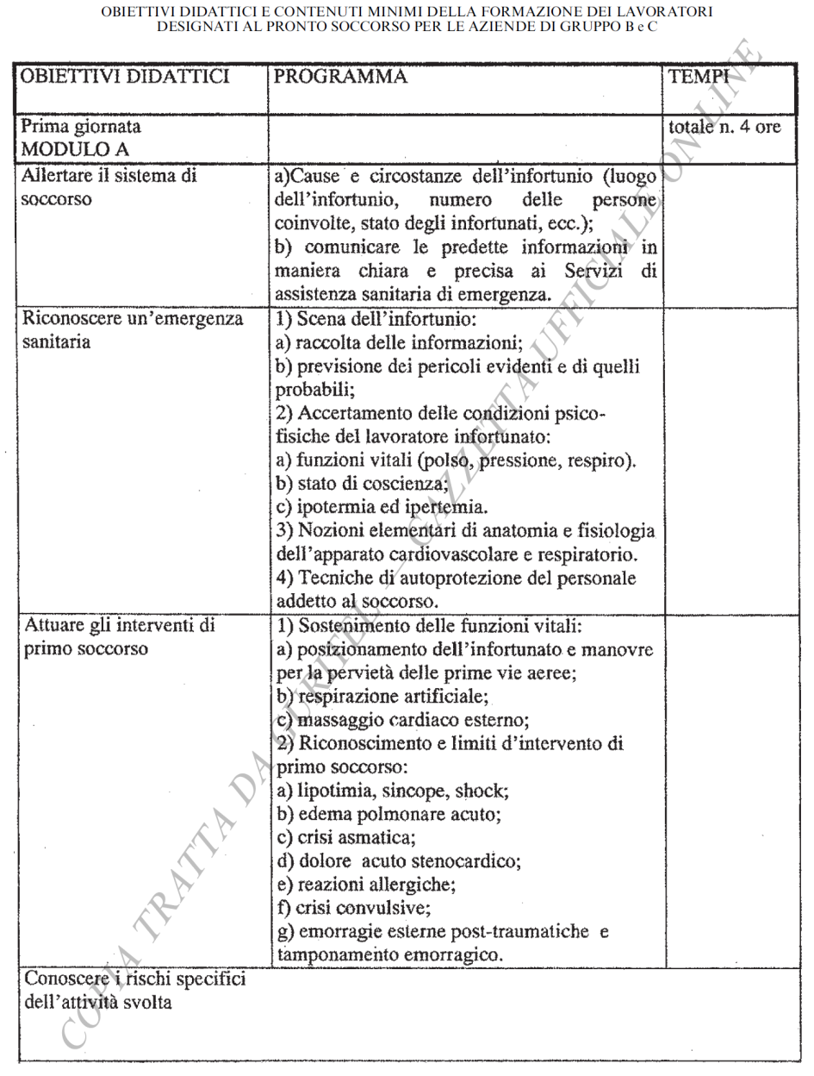
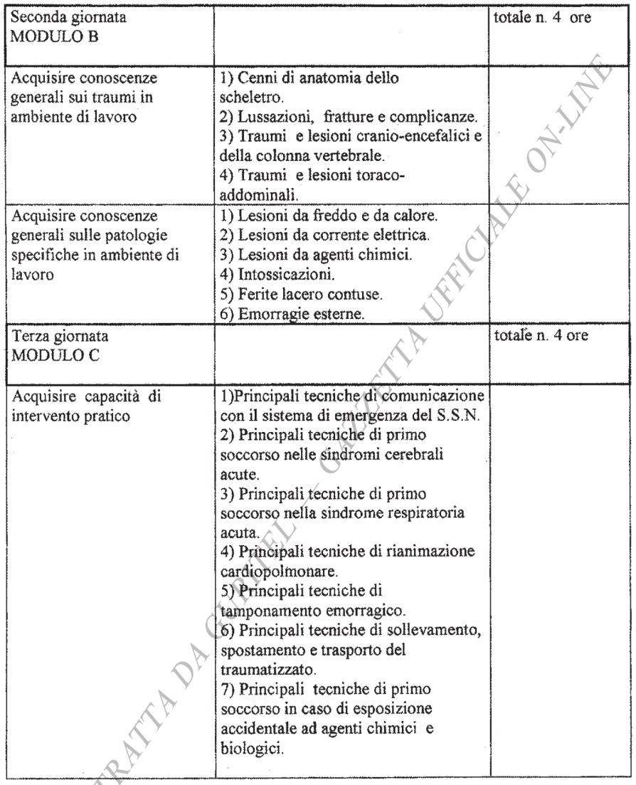
A titolo esemplificativo programma per aziende gruppo B e C

Slide 6
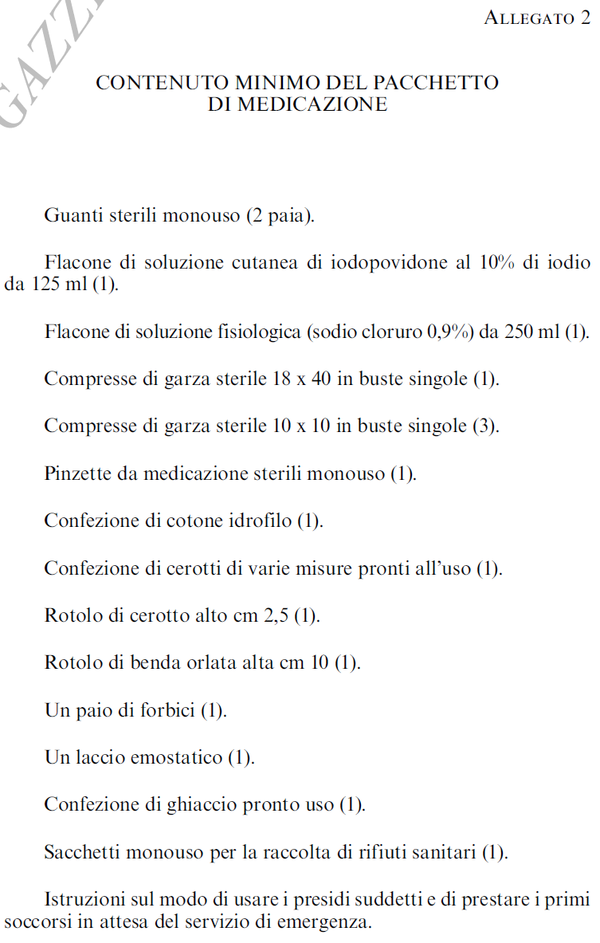
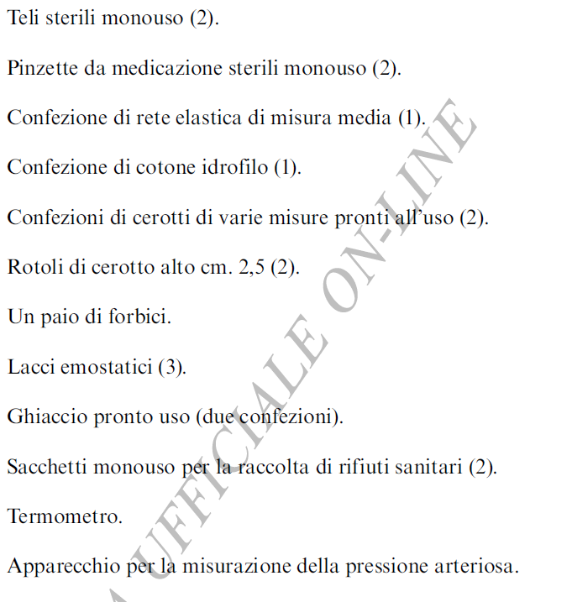

Slide 7
D.Lgs. 81/08 - Associazioni di Volontariato
?
?
?
Articolo 3 - Campo di applicazione
12-bis. nei confronti dei volontari di cui alla legge 11 agosto 1991, n. 266, …. dei … si applicano le disposizioni di cui all’articolo 21 del presente decreto.
“…. Ove uno dei soggetti di cui al primo periodo svolga la sua prestazione nell’ambito di un’organizzazione di un datore di lavoro, questi è tenuto a fornire al soggetto dettagliate informazioni sui rischi specifici esistenti negli ambienti nei quali è chiamato ad operare e sulle misure di prevenzione e di emergenza adottate in relazione alla sua attività. Egli è altresì tenuto ad adottare le misure utili a eliminare o, ove ciò non sia possibile, a ridurre al minimo i rischi da interferenze tra la prestazione del soggetto e altre attività che si svolgano nell’ambito della medesima organizzazione.”

Slide 8
INTERPELLO N. 8/2014 del 13/03/2014 - Obbligo di redazione del documento di valutazione dei rischi per i volontari
…. Inoltre, è opportuno evidenziare che, l’art. 3 comma 12-bis del decreto in parola, prevede anche che qualora i soggetti di cui sopra svolgano la loro “prestazione nell’ambito di un’organizzazione di un datore di lavoro, questi è tenuto a fornire al soggetto dettagliate informazioni sui rischi specifici esistenti negli ambienti nei quali è chiamato ad operare e sulle misure di prevenzione e di emergenza adottate in relazione alla sua attività. Egli è altresì tenuto ad adottare le misure utili a eliminare o, ove ciò non sia possibile, a ridurre al minimo i rischi da interferenze tra la prestazione del soggetto e altre attività che si svolgano nell’ambito della medesima organizzazione”.
Restano fermi i principi generali di diritto che impongono al responsabile dell’impianto o dell’associazione sportiva dilettantistica che di esso abbia la disponibilità – da individuare secondo la normativa di settore che regola la materia – di predisporre adeguate misure di tutela nei confronti di chi venga chiamato ad operare nell’ambito delle attività di riferimento dell’associazione sportiva dilettantistica e che, pertanto, ne sanciscono la responsabilità secondo i principi comuni civili e penali nel caso di danni causati a terzi da cose in disponibilità ….

Slide 9
Adempimenti specifici
Le attrezzature di lavoro devono essere idonee e rispondenti ai requisiti della norma;
Utilizzo, se necessari, di dispositivi di protezione individuale idonei;
Esposizione di una tessera di riconoscimento;
Il volontario, relativamente ai rischi propri delle attività svolte e con oneri a proprio carico ha facoltà di:
beneficiare della sorveglianza sanitaria secondo le previsioni di cui all’articolo 41, fermi restando gli obblighi previsti da norme speciali;
partecipare a corsi di formazione specifici in materia di salute e sicurezza sul lavoro, incentrati sui rischi propri delle attività svolte, secondo le previsioni di cui all’articolo 37, fermi restando gli obblighi previsti da norme speciali.
Appare pertanto opportuno analizzare e valutare le attività svolte (seppur senza particolari formalità e/o adempimenti di natura burocratica) al fine di poter predisporre le opportune misure di tutela.

Slide 10
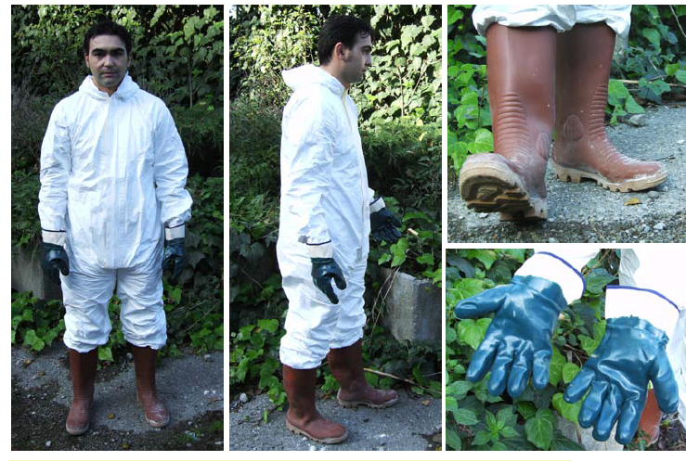
I DISPOSITIVI DI PROTEZIONE INDIVIDUALE (DPI)

Slide 11
Per i volontari che operano nell’ambito di una “organizzazione di un datore di lavoro” la formulazione dell’art. 3, c. 12 bis, rende implicito che:
sia già stata realizzata una attenta e dettagliata VR che può essere trasformata in una dettagliata informativa sui rischi;
Siano già state definite ed attuate le misure di tutela necessarie;
Siano già state definite ed attuate le misure di emergenza necessarie;
Sia già stata realizzata una analisi ed una valutazione delle possibili interferenze derivanti dalla presenza del volontario.

Slide 12
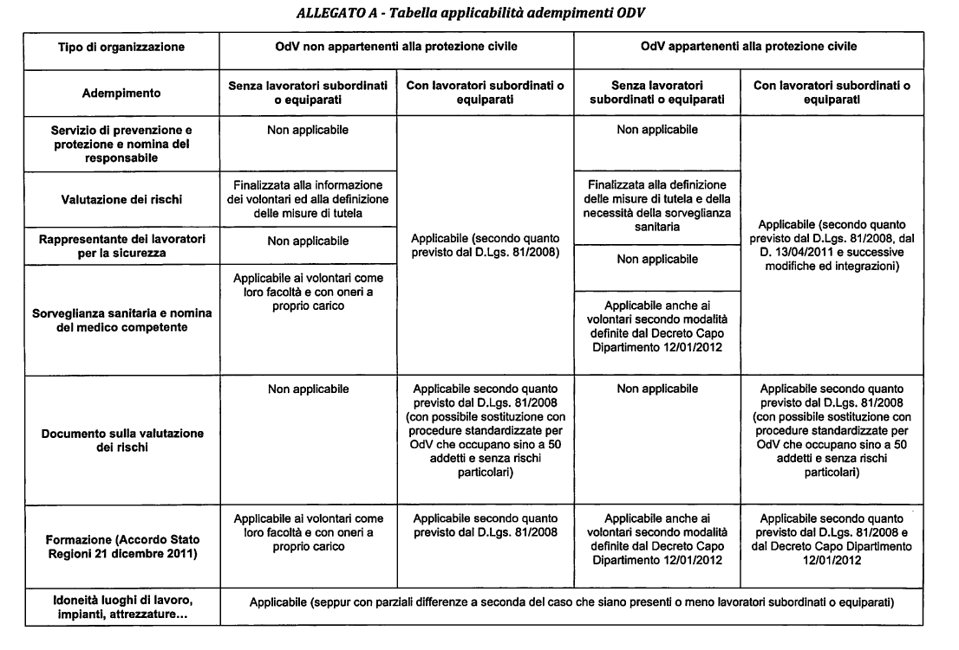

Slide 13
GLI INFORTUNI
Le cause principali degli infortuni si possono distinguere in 2 grandi gruppi
Fattori connessi con l’ambiente di lavoro
Impianti elettrici: folgorazioni;
Dichiarazione di conformità dell’impianto elettrico (DM 37 del 2008)
Denuncia di messa a terra (proprietario o gestore)
attenzione all’eventuale necessità che prese e spine abbiano necessità di protezione dagli spruzzi (ad esempio IP44) o da getti d’acqua o pozzanghere (ad esempio IP67).
Pavimenti: scivolamenti;
accurata manutenzione degli stessi, pulizia, utilizzo di scarpe antinfortunistiche
Vie di passaggio: cadute e distorsioni;
tali vie non devono , ad es., presentare buche o sporgenze pericolose, devono essere libere da materiali che intralcino, se necessario devono essere ben illuminate,
Rifiniture: tagli, graffi, escoriazioni.
Aggressione da parte degli ospiti: morsi e graffi che possono rappresentare una via di accesso ad alcuni patogeni.

Slide 14
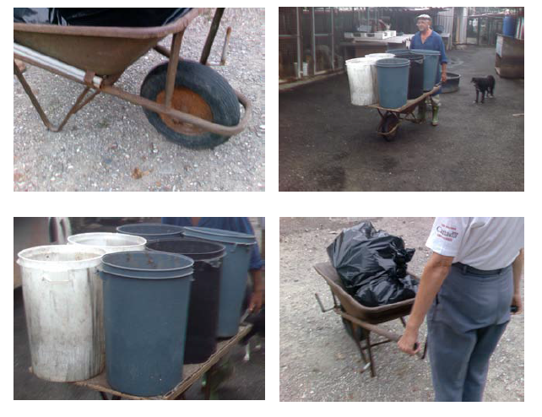

Slide 15
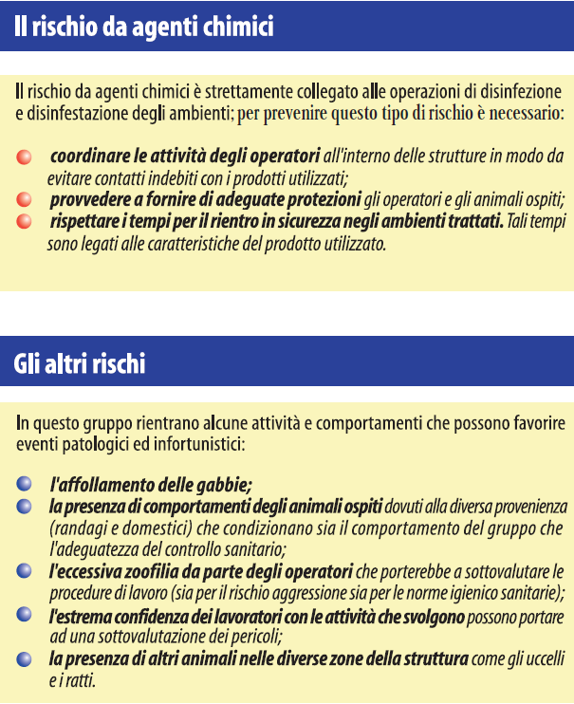

Slide 17
Zoonosi
Articolo 268 - Classificazione degli agenti biologici
1. Gli agenti biologici sono ripartiti nei seguenti quattro gruppi a seconda del rischio di infezione:
agente biologico del gruppo 1: un agente che presenta poche probabilità di causare malattie in soggetti umani;
b) agente biologico del gruppo 2: un agente che può causare malattie in soggetti umani e costituire un rischio per i lavoratori; è poco probabile che si propaga nella comunità; sono di norma disponibili efficaci misure profilattiche o terapeutiche;
c) agente biologico del gruppo 3: un agente che può causare malattie gravi in soggetti umani e costituisce un serio rischio per i lavoratori; l’agente biologico può propagarsi nella comunità, ma di norma sono disponibili efficaci misure profilattiche o terapeutiche;
d) agente biologico del gruppo 4: un agente biologico che può provocare malattie gravi in soggetti umani e costituisce un serio rischio per i lavoratori e può presentare un elevato rischio di propagazione nella comunità; non sono disponibili, di norma, efficaci misure profilattiche o terapeutiche.

Slide 18
Toxoplasmosi
Dato che l’essere umano può contrarre la malattia attraverso l’ingestione di escrementi dell’animale malato o portatore, è necessario adottare stringenti norme igieniche quali ad esempio utilizzare dei guanti, lavarsi bene le mani, non esporre donne in gravidanza.

Slide 19
Sintomi:
ingrossamento delle linfoghiandole,
stanchezza,
mal di testa,
mal di gola,
senso di "ossa rotte",
a volte febbre e ingrossamento di fegato e milza,
Corioretinite
Encefalite (immunodepressi)
La toxoplasmosi è ad alto rischio nel caso in cui venga contratta in gravidanza: l'infezione può infatti passare al bambino attraverso la placenta, provocando in determinate circostanze malformazioni o addirittura l'aborto o la morte in utero.

Slide 20
MICOSI
Malattia della pelle dovuta alla presenza di funghi e che nell’animale si presenta con la comparsa di aree tondeggianti e prive di pelo. La trasmissione di questa patologia avviene esclusivamente per contatto diretto ma in molti casi è favorita da un condizioni di immunodepressione dell’uomo. Alcune volte il gatto non presenta segni clinici di micosi ma può essere un portatore sano; in molti altri casi l’animale può non essere il responsabile di un’eventuale micosi del proprietario.
MALATTIA DEL GRAFFIO
Il gatto può inoltre trasmettere all’uomo è la cosiddetta “malattia del graffio”.
Si tratta di un infezione provocata da un microrganismo (Bartonella henselae), che può insorgere nell’essere umano in seguito ad una lesione cutanea abbastanza profonda indotta dal morso o dal graffio del gatto. Questa malattia ha un’evoluzione spontanea verso la guarigione e solo in alcuni casi è necessaria una terapia antibiotica. Al di là di questa malattia che costituisce un fenomeno non molto frequente è sempre importante disinfettare bene le ferite inferte dagli artigli e dai denti del gatto, ma anche quelle dovute al graffio di altri animali o dell’essere umano per evitare qualsiasi tipo di infezione sostenuta da microrganismi presenti nelle unghie, nel terreno e nella pelle.

Slide 21
Tetano
Il tetano è una malattia infettiva acuta non contagiosa causata dal batterio Clostridium tetani.
Il germe produce una tossina, detta tetanospasmina, che è neurotossica e causa i sintomi clinici della malattia.
La tossina raggiunge attraverso il sangue e il sistema linfatico il sistema nervoso centrale, interferendo con il rilascio di neurotrasmettitori che regolano la muscolatura, causando contrazioni e spasmi diffusi.
Le contrazioni muscolari di solito iniziano dal capo, e progrediscono poi verso il tronco e gli arti. Un caratteristico sintomo iniziale è il trisma, cioè la contrattura del muscolo massetere, che dà al volto del paziente un aspetto caratteristico (riso sardonico), seguito da rigidità del collo, difficoltà di deglutizione, rigidità dei muscoli addominali. Altri sintomi includono febbre, sudorazione, tachicardia. Il paziente rimane conscio e gli spasmi muscolari, provocati da stimoli anche minimi, causano dolore.

Slide 22
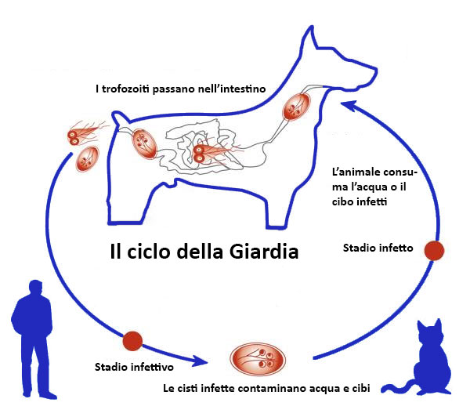
La GIARDIASI (gruppo 2) è causata da un parassita intestinale (il protozoo flagellato Giardia duodenalis) che si insedia nell’intestino dell’animale e successivamente si diffonde nell’ambiente attraverso le feci.
I sintomi più comuni sono diarrea, disidratazione, febbre, stanchezza, inappetenza, perdita di peso, feci macchiate di sangue, steatorrea. L’animale infestato espelle Giardia attraverso le feci e può contaminare l’acqua nelle ciotole e nelle pozzanghere ed il cibo.
La Giardia è molto comune nei cani. Per esempio, in un test PCR condotto a New York nel 2016, il risultato è stato positivo nel 15% di tutti i cani partecipanti
Nell’uomo la giardiasi può essere asintomatica o determinare sintomi che vanno dalla flatulenza intermittente al malassorbimento cronico. La giardiasi è spesso accompagnata da un'intolleranza al lattosio acquisita. Nei casi più gravi il malassorbimento dei grassi e degli zuccheri può portare a una significativa perdita di peso. La diagnosi si basa sull'identificazione del microrganismo nelle feci fresche, esiste trattamento medico (metronidazolo, tinidazolo, nitazoxanide, la paromomicina).

Slide 23
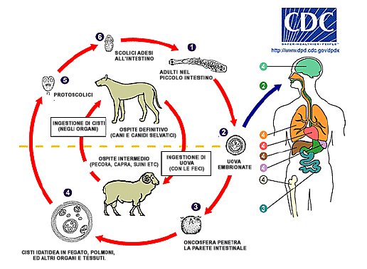
Echinococcosi (infezione da tenia del cane)
(Gruppo 3**)
L’echinococcosi è causata dalle tenie del cane Echinococcus granulosus ed Echinococcus multilocularis. Nelle persone, le tenie possono causare la formazione di cisti piene di liquido o masse solide nel fegato o in altri organi.
Le persone solitamente contraggono l’infezione quando ingeriscono accidentalmente terra, acqua o alimenti contaminati dalle uova di Echinococcus eliminate con le feci dal cane.
Le cisti si formano nel fegato, nei polmoni o in altri organi e causano diversi sintomi, incluso il dolore.
Trt : asportazione delle cisti o il loro drenaggio dopo iniezione di una soluzione salina per uccidere i parassiti e somministrazione di albendazolo
Tra i sintomi: dolore addominale e ittero, se le cisti si formano nel fegato; dolore toracico e tosse con sangue, se le cisti si formano nei polmoni; orticaria o grave reazione allergica sino all’anafilassi.
L’echinococcosi si può prevenire:
Lavandosi accuratamente le mani
Non consumando alimenti o acqua che potrebbero essere contaminati da feci di cane.

Slide 24
La LEPTOSPIROSI (gruppo 2) è una zoonosi che si riscontra in molti animali domestici e selvatici (in particolare cani e ratti); le infezioni umane sono rare, spesso decorrono asintomatiche, e sono acquisite dal contatto con urina o tessuti infetti, acqua o suolo contaminati ed attraverso le mucose dell’occhio, del naso o della bocca, o ferite e lesioni della cute (pelle).
L’acqua stagnante tra gli 0 ed i 20 °C è l’habitat ideale delle Leptospire.
SINTOMI NELL’UOMO: esordio improvviso con mal di testa, dolori muscolari intensi, febbre > 39° C, brividi, tosse, mal di gola, soffusione congiuntivale, talvolta emottisi , talvolta meningite. Se la leptospirosi viene contratta in gravidanza può provocare aborto.
SINTOMI NEL CANE: talvolta asintomatica, generalmente i sintomi più comuni sono: Febbre, inappetenza e/o perdita di peso, rigidità o scarsa mobilità, tremore, letargia e/o scarsa vitalità, vomito, dissenteria, sangue nelle urine e/o urine scure, difficoltà respiratoria.
La prevenzione della leptospirosi si basa sulla protezione da contatti con animali potenzialmente infetti o con acqua contaminata.
L’utilizzo di indumenti e protezioni adeguate, quali guanti, maschere ed occhiali o visiere, controllo dei roditori.
Notes:
Diagnosi: emocolture, puntura lombare, urinocolture, test sierologici e PCR (Polymerase Chain Reaction).

Slide 25
La rabbia (gruppo 3**) è una zoonosi, causata da un rabdovirus che si può trasmettere all’uomo per contatto con saliva di animali malati, quindi attraverso morsi, ferite, graffi, soluzioni di continuo della cute o contatto con mucose anche integre. Il cane, per il ciclo urbano, e la volpe, per il ciclo silvestre, sono attualmente gli animali maggiormente interessati sotto il profilo epidemiologico.
I sintomi iniziali sono aspecifici: febbre, cefalea e malessere.
In pochi giorni, si sviluppa l'encefalite (forma furiosa 75 % dei casi circa )
o la paralisi (forma paralitica 25% dei casi circa). L'encefalite causa inquietudine, confusione, agitazione, comportamento bizzarro, allucinazioni e insonnia.
La salivazione è eccessiva e anche i tentativi di bere provocano spasmi dolorosi dei muscoli laringei e faringei (idrofobia). Nella forma paralitica si sviluppano paralisi ascendente e tetraplegia senza delirium e idrofobia .
La profilassi post-esposizione implica il trattamento delle ferite e l'immunoprofilassi passiva e attiva.

